Slide 1
È la lingua che ci fa uguali
Italiano L2: questioni emergenti
Milano, 20 febbraio 2025
Notes:
Enrico Maestri – Responsabile Area Inclusione Sociale
Un grazie anche da parte mia a chi non solo ci ospita oggi ma ha costruito questa giornata insieme a noi e un grazie a tutti voi che siete qui presenti oggi

Slide 2
La rete dei Centri Interculturali
Dal primo incontro nazionale dei centri Interculturali (Milano, 8 e 9 ottobre 1998) fino al convegno Immigrati con-cittadini. Buone pratiche per la vita in comune (Roma, 24 maggio 2019): 21 incontri di rete.
Ripartiamo insieme da qui. Perché è la lingua che ci fa uguali e il valore dell’intercultura ciò che ci guida e ci unisce.
Notes:
Alcune informazioni rispetto alla rete dei Centri Interculturali italiana – perché ripartire da qui per festeggiare i 30 anni del Centro Come
La Rete Nazionale dei Centri Interculturali si costituisce informalmente nel 1998, in occasione del primo incontro nazionale a Milano, a cui parteciparono i Centri Interculturali “pionieri”, attivi in quegli anni in alcune città del Nord e del Centro Italia. Si è poi estesa a numerose altre realtà sorte in tutta Italia (l’elenco dei centri è reperibile su diversi siti tra cui www.centrocome.it). Molti Centri Interculturali sono espressione diretta dell’ente locale; altri invece sono frutto di un accordo tra soggetti pubblici e privati; altri ancora sono espressione del privato sociale.
Coordinamento: coordinatrice e referente scientifico della Rete Nazionale è Graziella Favaro (Centro COME). Alice Turra (Centro interculturale della Città di Torino) e Lorenzo Luatti (Centro di Documentazione Città di Arezzo e Oxfam Italia Intercultura) sono i due referenti responsabili dei Centri co-promotori del convegno.
Fare riferimento a quanto presente nella cartellina (I Centri Interculturali e la loro attività).

Slide 3
La rete Milano L2
Fil Rouge – avvio del tavolo cittadino «Milano L2» (2014)
FAMI Parl@mi – Parlare italiano L2 a Milano (2017-2018)
FAMI Milano L2 – Laboratori di lingua con donne e minori migranti (2019-2022).
FAMI Italiano Secondo ME – Laboratori di lingua con donne e minori migranti (2025-2028).
Notes:
La rete territoriale

Slide 4
La rete Milano L2
Italiano secondo Me
Il progetto si propone di migliorare la capacità del territorio cittadino di rispondere efficacemente ai bisogni formativi legati all’integrazione socio-relazionale e civico-linguistica dei cittadini di origine immigrata più vulnerabili per percorso migratorio, caratteristiche anagrafiche e sociali. Obiettivo generale della proposta è quindi trasformare Milano in un laboratorio sperimentale diffuso e integrato, capace di un’offerta formativa inclusiva, efficace e coerente.
Notes:
Slide da non presentare solo da scorrere.

Slide 5
La rete Milano L2
Italiano secondo Me
Le attività:
11 campus linguistico-esperienziali per MSNA /minori nei periodi di interruzione scolastica;
80 laboratori linguistici sperimentali (lavoro, donne fragili, minori e MSNA, 0-6);
18 spazi educativi 0-6 anni a supporto frequenza donne;
59 percorsi civico linguistici modulari x vari target.
Notes:
Slide da non presentare solo da scorrere.

Slide 6
La rete Milano L2
Non solo e non tanto progetti territoriali, ma anche una pratica, una modalità di lavoro, che da più di dieci anni ha permesso di costituire una comunità professionale composta da enti del terzo settore, da scuole di italiano e dal Comune di Milano.
Una comunità professionale che opera nella convinzione che l’insegnamento e l’apprendimento della lingua seconda siano elementi fondamentali per una piena integrazione e base di una reale cittadinanza.

Slide 7
La rete Milano L2
Servizio di orientamento all'italiano L2 e il Milano Welcome Center
Coprogettazione cittadina del Sistema d’Accoglienza e Integrazione
Il progetto unitario
Notes:
La rete territoriale

Slide 8
Il Centro Come oggi
gennaio 2020
Il Centro Come e la fusione con il Centro Diurno Rifugiati Il Filo dell’Aquilone.
Principali attività svolte dal CDR dal 2009:
corsi di italiano L2;
percorsi di formazione professionalizzante e inserimento lavorativo;
attività per l’inclusione socio-culturale e di educazione civica;
orientamento e conoscenza del territorio;
orientamento e accompagnamento legale.
Notes:
Il Centro Diurno Rifugiati “Il Filo dell’Aquilone” era un servizio della Farsi Prossimo nato nell’ambito dell’Accordo Morcone, all’interno della convenzione per la gestione dei centri per rifugiati e richiedenti asilo del Comune di Milano. Fino all’estate 2015 è stato quindi un servizio in appalto. Quando il Comune ha deciso di non riproporre quell’intervento all’interno dei bandi per la gestione dei servizi di accoglienza, Farsi Prossimo ha comunque deciso di proseguire l’esperienza, trasformando il servizio in un’unità di offerta della Cooperativa, come punto di riferimento per l’erogazione degli interventi di alfabetizzazione linguistica e orientamento territoriale per gli ospiti dei centri per richiedenti asilo/rifugiati dell’area Stranieri. Il centro ha inoltre svolto negli anni attività di sensibilizzazione, con il diretto coinvolgimento degli stessi rifugiati, proponendo attività teatrali, mostre, concerti e testimonianze.
Il CDR era rivolto a tutta l’utenza straniera accolta nei servizi residenziali di Farsi Prossimo. In alcuni casi ha proposto le sue attività anche a ospiti della rete del Consorzio Farsi Prossimo.
Finanziato attraverso progetti sostenuti da Fondazioni ed Enti Privati.
La sede presso i locali della Parrocchia Regina Pacis, in via Kant 8 a Milano.
Il CDR è uno spazio di incontro, informazione, formazione, sostegno ed eventualmente auto-aiuto; un luogo in cui poter svolgere attività propedeutiche alla costruzione di un progetto di vita in Italia, così da poter valorizzare le persone, la loro storia e le loro competenze, permettendo il riconoscimento della dignità e delle risorse di cui ciascuno è portatore, a vantaggio proprio e della comunità.
Principali attività: corsi di italiano L2 previsti nell’ambito dei progetti istituzionali; i percorsi di formazione professionalizzante e di borsa lavoro previsti dai progetti a finanziamento privato; le attività per l’inclusione socio-culturale e di educazione civica promosse in particolare nell’ambito della collaborazione con Gallerie d’Italia; le attività di lingua, orientamento e conoscenza del territorio realizzate anche grazie all’apporto dei volontari del Centro; le attività di orientamento e accompagnamento legale previste dai bandi pubblici.

Slide 9
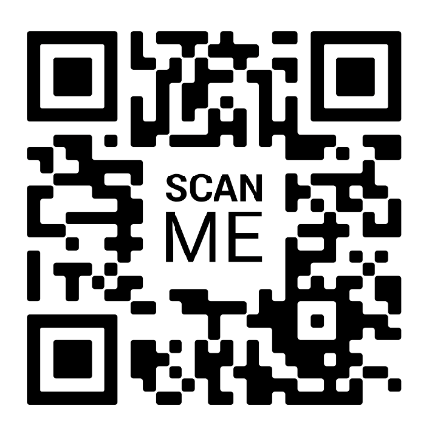
Il Centro Come oggi
Il nuovo sito al vecchio indirizzo
www.centrocome.it

Slide 10
Il Centro Come oggi
VISION

Slide 11
Il Centro Come oggi
MISSION
Il Centro Come cura e promuove spazi d’incontro, dialogo, comprensione interculturale e processi d’integrazione sociale fondati sul valore dell’alterità umana. Trasversalmente alle diverse aree operative di Farsi Prossimo, il Centro Come sostiene e integra le équipe dei singoli servizi della cooperativa, residenziali e territoriali, accompagna uffici pubblici in processi di capacitazione, co-progetta e realizza percorsi formativi e interventi a beneficio delle diverse agenzie educative, in primis le scuole, in ambito linguistico-culturale (italiano L2 e mediazione), sociale e artistico-laboratoriale, accompagna percorsi d’inclusione sociale per una piena e responsabile cittadinanza.

Slide 12
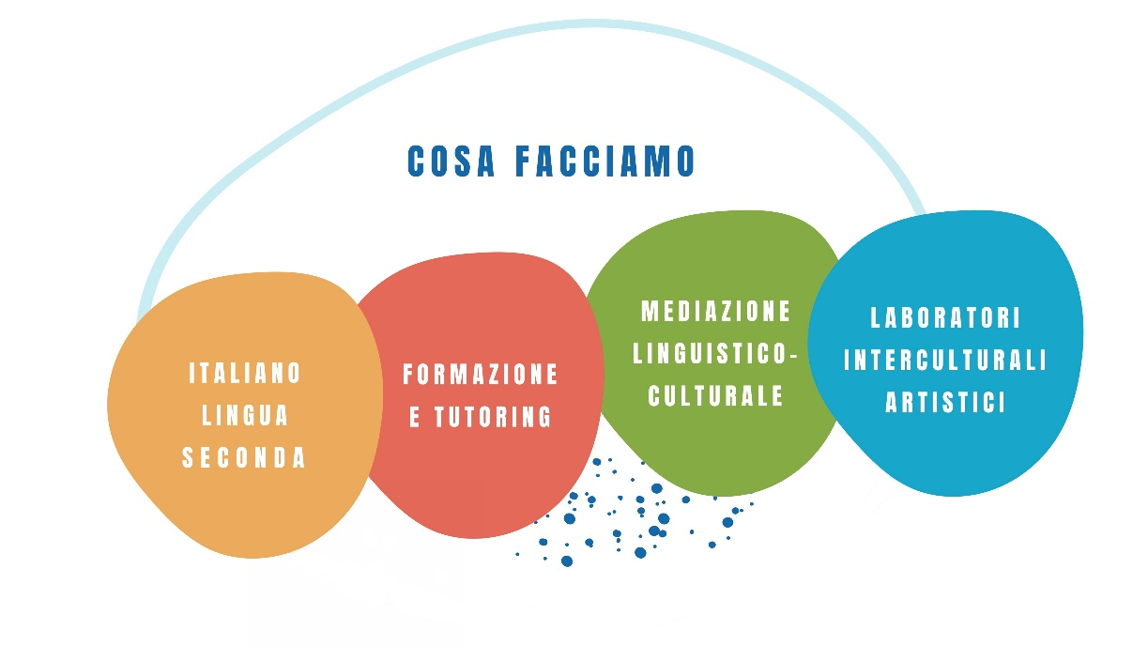
Il Centro Come oggi
www.centrocome.it

Slide 13
Il Centro Come
Corsi
Doposcuola
L2 e Intercultura
Formazione
Laboratori a scuola
Esami di certificazione linguistica

Slide 14
Il Centro Come
Corsi MSNA
Laboratori a scuola
2024
9 percorsi modulari
115 apprendenti
593 ore di L2
2024
15 laboratori
111 apprendenti
350 ore di L2
Notes:
Indico esclusivamente i nomi delle attività, non cito alcun dato

Slide 15
Il Centro Come
Formazione
2024-2025
10 percorsi formativi
167 docenti, bibliotecari
220 ore di formazione
Lombardia, Marche, Trentino Alto Adige
accoglienza
metodologie
normativa
modelli operativi
narrazione
plurilinguismo
Notes:
Elenco esclusivamente i temi generali delle formazioni richieste, non cito alcun dato

Slide 16
Il Centro Come
Esami di certificazione linguistica
2024
6 sessioni
234 esami somministrati
oltre 20 nazionalità a sessione
96% promossi
livelli e moduli maggiormente richiesti:
B1 Cittadinanza (47%); A2 Integrazione (30%); B2 (15.8%); C1 (5.9%); B1 (3.8%); B1 Adolescenti (2.1%); A2 Adolescenti (2.1%); C2 (0.85%).
40.7% trova più difficili le prove di produzione scritta. 59 candidatə intervistatə
Notes:
Cito esclusivamente gli esami di certificazione Cils, non dico nulla dei dati

Slide 17
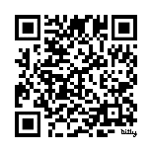
Documenti
Decreto Legge n. 71 del 31 maggio 2024 e legge n. 106 del 29 luglio 2024. Articoli 11 Misure per l'integrazione scolastica degli alunni stranieri e 15.
Decreto Ministeriale n. 225 del 12 novembre 2024
Orientamenti interculturali. Idee e proposte per alunni e alunne provenienti da contesti migratori, marzo 2022.
Notes:
Documenti presenti nella cartellina

Slide 18
Cinque attenzioni/azioni da Orientamenti interculturali
1. insegnamento/apprendimento dell’italiano per gli alunni neoarrivati;
2. azioni per lo sviluppo e il potenziamento dell’italiano dello studio;
3. attività territoriali di accompagnamento all’inserimento e di aiuto allo studio nel tempo extra-scolastico;
4. formazione dei docenti sui temi dell’insegnamento/apprendimento dell’italiano L2 in presenza e a distanza;
5. potenziamento del numero di posti nella classe di concorso A23.
Notes:
Devo capire meglio con Graziella quanto dire e quanto tempo dedicare

Slide 19
I temi di oggi
L’insegnamento/apprendimento dell’Italiano come seconda lingua:
che cosa cambia dopo il DL 106, luglio 2024
Francesco Muraro, I.C. Francesco Cappelli e Polo StarT1
L’insegnamento dell’Italiano L2 per il lavoro: esperienze e attenzioni
Katia Salemi, Mestieri Lombardia

Slide 20
L’insegnamento/apprendimento dell’Italiano come seconda lingua: che cosa cambia dopo il DL 106, luglio 2024
Dirigente Francesco Muraro, I.C. Francesco Cappelli e Polo StarT1

Slide 21
interculture
policromie
plurilinguismo
differenze

Slide 22
risorse
accogliere
differenziare
L. 106 del 2024
valutare
orientare

Slide 23
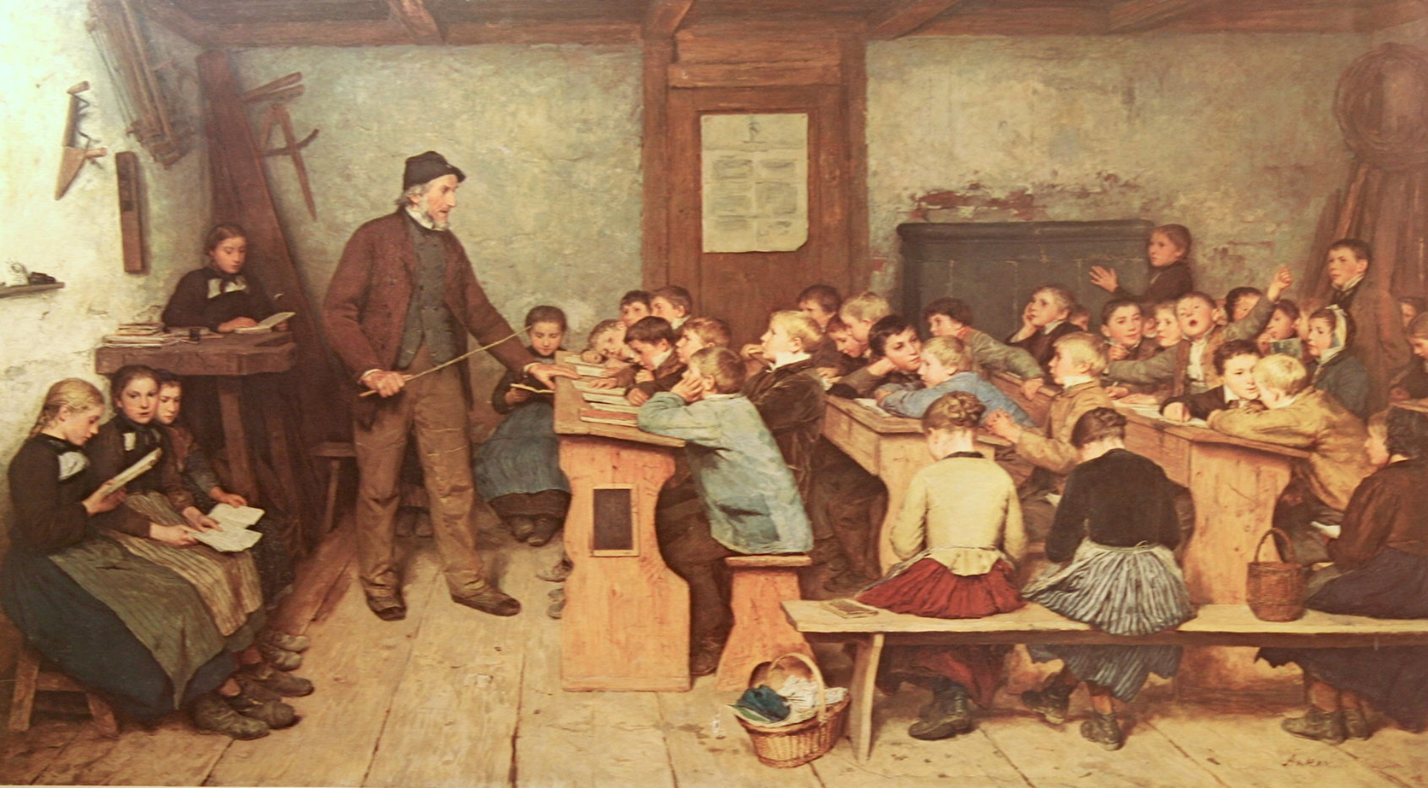
La scuola del villaggio nel 1848, Albert Anker 1896

Slide 24
Finanziamenti: quali criteri?
Le fatiche dei FAMI
L’esperienza dei Poli StarT
Orientamento organizzativo

Slide 25
Il Centro Come oggi
www.centrocome.it

Slide 26
Il Centro Come oggi
Ambito Mediazione linguistico culturale
Il servizio di mediazione a chiamata coinvolge mediatori esperti e madrelingua, è rivolto sia ai servizi interni sia a enti esterni, con cui collabora in ambito legale, socio-educativo, sanitario, scolastico e formativo. Può contare su 150 mediatori con una copertura di oltre 30 lingue e dialetti diversi.

Slide 27
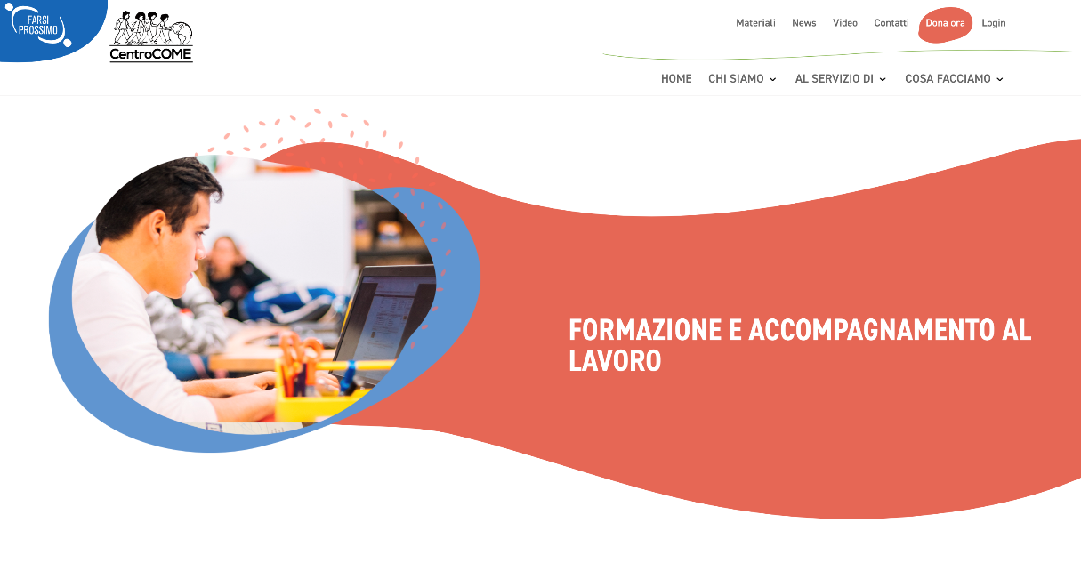
Il Centro Come oggi
www.centrocome.it

Slide 28
Il Centro Come oggi
Ambito Formazione e accompagnamento al lavoro
selezione di primo livello con bilanci di competenze narrativi e autobiografici;
formazione propedeutica pre-professionalizzante (soft e life skills);
tutoring educativo nel corso del percorso d’inserimento lavorativo;
tutoring linguistico;
educazione finanziaria.

Slide 29
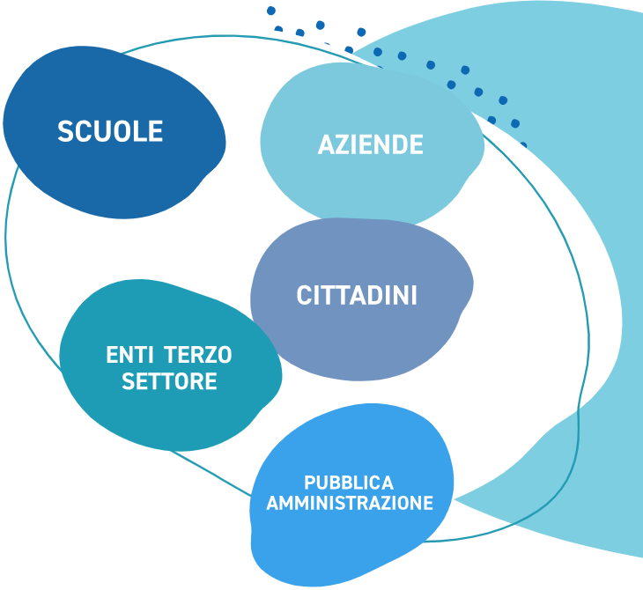
Il Centro Come oggi
Il Centro Come si rivolge in particolare a dirigenti scolastici, insegnanti e operatori della scuola; operatori sociali dei servizi pubblici e privati; volontari; studenti; famiglie e minori stranieri; cittadini stranieri, uomini e donne, richiedenti asilo e titolari di protezione internazionale; minori stranieri non accompagnati; donne vittime di tratta e di violenza.

Slide 30
L’insegnamento dell’Italiano L2 per il lavoro: esperienze e attenzioni
Dottoressa Katia Salemi, Mestieri Lombardia

Slide 31
Agenzia Mestieri Milano 4
Mestieri Lombardia è la rete regionale di Agenzie per il Lavoro accreditate da Regione Lombardia ed è interlocutore specializzato nell’erogazione di servizi di orientamento, selezione, accompagnamento professionale e tutoraggio di persone con problematiche di marginalità sociale e difficoltà ad inserirsi autonomamente nel mercato del lavoro. La nostra rete è costituita da un network di oltre 18 agenzie per il lavoro, presenti in 9 provincie.

Slide 32
I numeri dell’agenzia nel 2024
Utenti presi in carico 325 (di cui donne 31,7% e uomini 68,3%)
AREA DI BISOGNO | M | F | TOT
PERSONE CON DISABILITÀ/DISAGIO MENTALE | 50 | 20 | 70
MSNA | 19 | 1 | 20
DISOCCUPATI | 222 | 103 | 325
STRANIERI | 157 | 68 | 225
DONNE VULNERABILI | 0 | 38 | 38

Slide 33
I numeri dell’agenzia nel 2024
TIROCINI | VA | %
UOMINI | 109 | 71,7
DONNE | 43 | 28,3
TOT | 152
ASSUNZIONI | VA | %
UOMINI | 42 | 72,4
DONNE | 16 | 27,6
TOT | 58
DI CUI ESITATI IN ASSUNZIONE N. 38
BENEFICIARI COINVOLTI IN PERCORSI DI FORMAZIONE TECNICA E SOFT SKILLS N. 58

Slide 34
Un modello possibile
Prima dell’inserimento lavorativo
Accrescere la fiducia e l’autostima attraverso un lavoro di narrazione della propria storia e una riflessione sulle proprie competenze.
Lavoro sulle life skills.
Corso di lingua L2 e tutoring per il miglioramento delle competenze linguistiche anche durante il tirocinio.

Slide 35
Un modello possibile
Prima dell’inserimento lavorativo
Avvio di percorsi di bilancio delle competenze.
Attività di orientamento, ricerca attiva e coaching.
Scouting e sensibilizzazione delle aziende.

Slide 36
Un modello possibile
Durante l’inserimento lavorativo
Avvio dei tirocini extracurriculari come strumento utilizzato per l’ingresso nel mondo del lavoro.
Piano personalizzato, che prevedeva attività di monitoraggio e feedback periodici, con momenti di revisione insieme ai tutor per valutare l’andamento del tirocinio e risolvere eventuali problematiche.

Slide 37
Un modello possibile
Durante l’inserimento lavorativo
Raccordo con tutor educativo delle beneficiarie.
Raccordo con i mediatori che hanno supportato nella comunicazione.
Assunzione diretta attraverso un monitoraggio volto al mantenimento della posizione lavorativa.

Slide 38
Un modello possibile
Gli elementi vincenti
Equipe multidisciplinare
Percorsi tailor-made
e
Accompagnamento individualizzato
tutor educativo
tutor dell’inserimento lavorativo
tutor linguistico
mediatori linguistico culturali
figure specialistiche

Slide 39
Un modello possibile
Gli elementi vincenti
Corso di italiano L2
Buon livello di conoscenza della L2
e comprensione della cultura
Supporto del tutor linguistico
Mediatori linguistico-culturali

Slide 40
Un modello possibile
Gli elementi vincenti
Comunicazione efficace e integrazione nel team
Buon livello di conoscenza della L2
e comprensione della cultura
Maggiori possibilità e posizioni nel mercato del lavoro
Comprensione delle norme e delle leggi
Sviluppo professionale

Slide 41
Un modello possibile
Gli elementi vincenti
Sensibilizzare le aziende
Creare il clima
Preparare i tutor aziendali
Individuare la giusta posizione
Lavorare sulla responsabilità diffusa
Cercare un buon compromesso tra vita personale e lavoro

Slide 42
Due storie 1/2
L., ragazza proveniente dalla Romania con bassa scolarizzazione, presa in carico inizialmente dall’unità di strada è arrivata da noi di Mestieri Lombardia tramite il Centro Come grazie ad una progettazione dedicata a donne con fragilità.
I primi colloqui sono stati complessi poiché, pur ammettendo di avere "difficoltà linguistiche", mi colpì una sua frase: "Non so fare e non ho mai fatto il biglietto dei mezzi pubblici". Questa frase rivelava una grande insicurezza e mancanza di autonomia.
Abbiamo subito avviato un percorso con il Centro Come che unisse il tutoraggio linguistico e educativo all'accompagnamento al lavoro.

Slide 43
Due storie 1/2
Di fatto, L. avvia un percorso di tirocinio e in parallelo un tutoraggio linguistico mirato alla conoscenza delle “parole tecniche del lavoro”.
Gradualmente emerge che il tutoraggio linguistico ed educativo non solo portava miglioramenti in termini di arricchimento del vocabolario ma diventava un momento di osservazione, rafforzamento dell’autostima e dello sviluppo di autonomia.
Unitamente ai nostri colloqui di monitoraggio e al continuo lavoro in rete, L. è riuscita ad ottenere un contratto prima a tempo determinato e successivamente a tempo indeterminato”.

Slide 44
Due storie 2/2
R., una giovane ragazza nigeriana con una passione profonda per la cucina, è stata segnalata a noi per intraprendere un percorso che la potesse inserire nel mondo del lavoro. Il suo sogno di lavorare nel settore della ristorazione prende forma con un tirocinio mirato all’assunzione, a cui si è aggiunto un percorso di lingua italiana (L2), per aiutarla a superare le difficoltà linguistiche.
Durante il tirocinio, è emerso un aspetto importante: R. aveva delle difficoltà a lavorare la domenica, in quanto per motivi religiosi, quella giornata è per lei un momento sacro.

Slide 45
Due storie 2/2
Comprendendo l'importanza di rispettare la sua religione, in collaborazione con il Centro Come, abbiamo chiesto l'intervento di una mediatrice culturale, affinché l'informazione venisse trasmessa in modo chiaro e senza barriere, creando un setting che fosse accogliente e rispettoso.
Oggi, R. è riuscita a trovare un equilibrio. Lavora anche la domenica, ma ha trovato il modo di dedicare il giusto tempo alla sua fede, riuscendo quindi a conciliare passione professionale e valori personali.”

Slide 46
Il tutoraggio educativo
Dottoressa Chiara Bighiani, Centro Come Farsi Prossimo Onlus

Slide 47
Il tutoring educativo
Il modello di tutoring educativo è realizzato da una figura educativa che accompagna il beneficiario durante il suo percorso formativo e di inserimento lavorativo e svolge attività di raccordo, sintesi e allineamento con le organizzazioni, gli enti e i professionisti che intervengono nelle differenti fasi del percorso verso l’autonomia.

Slide 48
In relazione al percorso formativo
preselezione
OBIETTIVO: individuare i beneficiari del progetto, in collaborazione con gli operatori dei servizi di riferimento.
OBIETTIVI: bilancio di competenze narrativo, in collaborazione con la formatrice d'aula; aggiornamenti, confronti e rimandi agli operatori di riferimento.
accompagnamento
OBIETTIVO: rimando agli operatori di riferimento in chiusura del percorso formativo, in collaborazione con la formatrice d'aula.
chiusura

Slide 49
Il tutor educativo
In relazione all’accompagnamento
supporta il beneficiario nel passaggio all’agenzia Mestieri e in particolare durante i tirocini, in continuità con i processi di apprendimento in aula (scaffolding: lett. "impalcatura", sostegno nel processo di problem solving)
si raccorda con la rete degli operatori dell’accoglienza/di riferimento per favorire l'armonizzazione di questo percorso con il progetto individuale della persona.

Slide 50
Strumenti e possibili azioni
Passaggio con tutor dell’Ente promotore (Mestieri).
Incontro/contatto con il beneficiario, se necessario in collaborazione con il mediatore culturale.
Incontro/contatto con operatore di riferimento (educatore, responsabile, assistente sociale, …).
Incontro di rete con tutor dell’Ente promotore e operatore di riferimento.

Slide 51
Strumenti e possibili azioni
Incontro di rete con tutor dell’Ente promotore e beneficiario,
se necessario in collaborazione con il mediatore culturale.
Incontro di rete con tutor dell’Ente promotore, beneficiario, operatore di riferimento, se necessario in collaborazione con il mediatore culturale.
Organizzazione tutoraggio linguistico.

Slide 52
Grazie

